Slide 1
PROGRAM LINIER DAN MODEL MATEMATIKA
Siska Diatinari A, S.Kom

Slide 2
KOMPETENSI DASAR
Menyelesaikan sistem pertidaksamaan linear dua variabel
Merancang model matematika dari masalah program linear
Menyelesaikan model matematika dari masalah program linear dan penafsirannya

Slide 3
PROGRAM LINIER
Pertidaksamaan Linier adalah pertidaksamaan dengan pangkat tertinggi dari variabelnya satu, gabungan dua atau lebih pertidaksamaan linier disebut sistem pertidaksamaan linier.
Berikut merupakan beberapa contoh sistem pertidaksamaan linier dengan variabel (peubah) x dan y :
ax + by < c
ax + by > c
ax + by <= c
ax + by >= c
x, y adalah variabel

Slide 4
Himpunan penyeleseaian suatu pertidaksamaan linier dua variabel merupakan pasangan bilangan ( x,y ) yang memenuhi pertidaksamaan linier tersebut. Himpunan penyelesaian pertidaksamaan itu dapat ditentukan dengan menggunakan metode grafik dan uji titik.

Slide 5
LANGKAH MENYELESAIKAN PERTIDAKSAMAAN
Menggambar garis ax+by = c
Melakukan uji, yaitu mengambil sembarang titik (x,y) yag tidak terletak pada garis ax+by = c kemudian menyubstitusikan ke dalam pertidaksamaan ax+by >= c
  Jika pertidaksamaan bernilai benar, maka daerah HP adalah daerah yang memuat titik tersebut dngan batas garis ax+by = c
  Jika pertidaksamaan bernilai salah, maka HP adalah daerah yang tidak memuat titik tersebut dengan batas garis ax+by = c

Slide 6
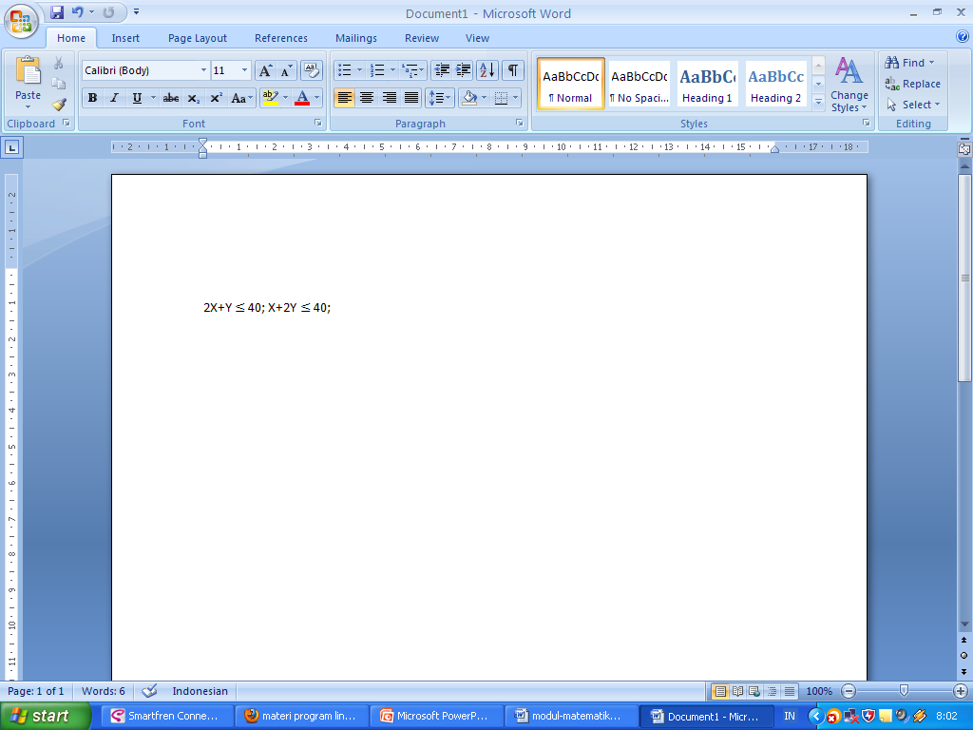
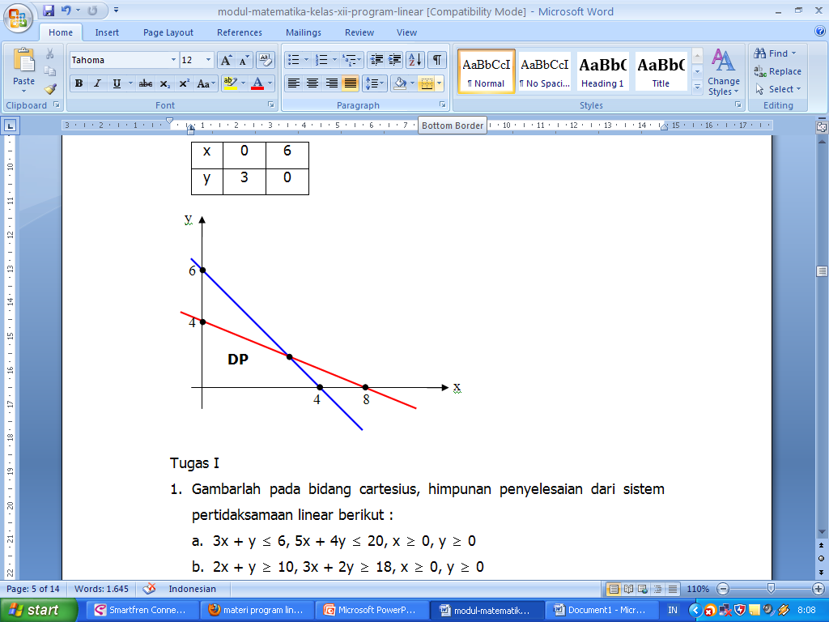
CONTOH SOAL
Tentukan daerah penyelesaian dari
Hitunglah persamaan garis yang dilalui oleh garis diatas.

Slide 7
MODEL MATEMATIKA
Dalam memecahkan masalah perngoptimalan dengan program linier, terdapat kendala kendala atau batasan batasan yang harus diterjemahkan ke dalam suatu sistem pertidaksamaan linier. Penerjemah kendala kendala menjadi sistem pertidaksamaan linier disebut Pemodelan Matematika

Slide 8
SOAL
Sebuah pesawat terbang mempunyai kapasitas 48 buah tempat duduk yang terbagi dalam dua kelas yaitu kelas A dan kelas B. Setiap penumpang kelas A diberi hak yaitu membawa barang 60 kg, sedang penumpang kelas B diberi hak membawa barang hanya 20 kg, tempat bagasi paling banyak dapat memuat 1440 kg. Bila banyaknya penumpang kelas A sebanyak x orang sedang kelas B sebanyak y orang. Tentukan model matematikanya.

Slide 9
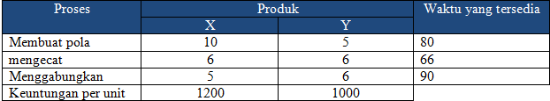
Sebuah pabrik mainan membuat 2 jenis kapal plastic. Data yang relevan untuk pembuatan kapal tersebut tampak pada tabel di bawah ini. Tentukan model program optimal bagi pembuatan produk tersebut.

Slide 10
Sebuah industri keramik membuat dua jenis produk unggulan A & B.
Untuk menghasilkan satu buah jenis A diperlukan waktu pengerjaan 1 jam dan bahan baku 4 kg, sedangkan jenis B membutuhkan 2 jam dan bahan baku 3 kg.
Waktu dan bahan baku yang tersedia masing-masing 40 jam dan 120 kg. Keuntungan tiap unit A dan B masing2 $40 dan $50.
Tentukan model PL !!
Tentukan metode grafik → keuntungan maksimum !!

